Slide 1
第十章 查询处理

Slide 2

提纲
查询处理简介
执行方式
统计数据
代价估计
算子实现
SQL提示

Slide 3
简单示例
R(A, B, C) S(C, D, E)
select B, D
from R, S
where R.A = “c”
and S.E = 2
and R.C = S.C

Slide 4
R A B C S C D E
a 1 10 10 x 2
b 1 20 20 y 2
c 2 10 30 z 2
d 2 35 40 x 1
e 3 45 50 y 3
Answer B D
2 x

Slide 5
如何执行该查询？
笛卡尔积
-选择
- 投影
方案一
Π_{B,D}
σ_{R.A=“c”∧ S.E=2 ∧ R.C=S.C}
X
R S
Π_{B,D} [ σ_{R.A=“c”∧ S.E=2 ∧ R.C = S.C} (RXS)]

Slide 6
RXS R.A R.B R.C S.C S.D S.E
a 1 10 10 x 2
a 1 10 20 y 2
.
.
C 2 10 10 x 2
.
.
Bingo!
Got one...

Slide 7
如何执行该查询？
Π_{B,D}
σ_{R.A = “c”} σ_{S.E = 2}
R S
方案二

Slide 8
R S
A B C σ (R) σ(S) C D E
a 1 10 A B C C D E 10 x 2
b 1 20 c 2 10 10 x 2 20 y 2
c 2 10 20 y 2 30 z 2
d 2 35 30 z 2 40 x 1
e 3 45 50 y 3

Slide 9
如何执行该查询？
方案三
使用R.A和S.C上的索引
使用R.A的索引选择 R.A = “c”的元组
对每个找到的元组的R.C值, 使用S.C上的索引查找S中匹配的元组
消除S中 S.E ≠ 2的元组
连接匹配的R,S元组，投影B,D属性

Slide 10
R S
A B C C D E
a 1 10 10 x 2
b 1 20 20 y 2
c 2 10 30 z 2
d 2 35 40 x 1
e 3 45 50 y 3
=“c”
A
C
I1
I2
<c,2,10>
<10,x,2>
check=2?
output: <2,x>

Slide 11
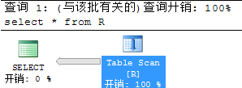
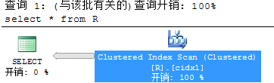
各种访问方法
R(A, B, C, P)
表扫描
select * from R
无序聚簇索引扫描
create clustered index cidx1 on R(P)
select * from R

Slide 12
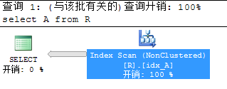
各种访问方法
无序覆盖非聚簇索引扫描
create index idx_A on R(A)
select A from R

Slide 13
各种访问方法
有序聚簇索引扫描
select * from R
order by P
(索引碎片）

Slide 14
各种访问方法
有序覆盖非聚簇索引扫描
select A from R
order by A

Slide 15
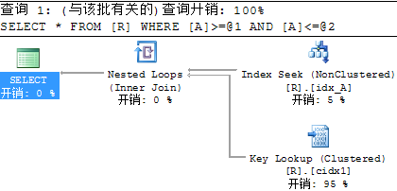
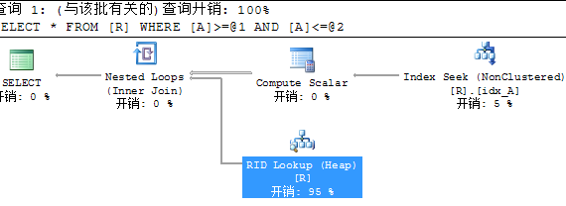
各种访问方法
非聚簇索引查找 + 有序局部扫描 + Lookups
select * from R where A between 10 and 20(10000)

Slide 16
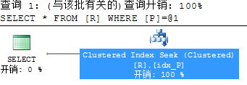
各种访问方法
聚簇索引查找 + 有序局部扫描
select * from R
where P = '2002-12-04 00:00:00.000'

Slide 17
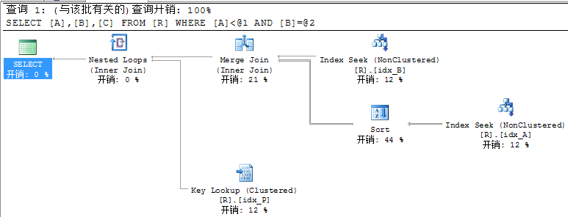
各种访问方法
索引交集
create index idx_A on R(A) , create index idx_B on R(B)
select A, B, C from R
where A < 100 and B = 'C0000005794'

Slide 18
查询处理
查询处理是指从数据库中提取数据的一系列活动。主要包括：
将用高层数据库语言表示的查询语句翻译为能在文件系统这一物理层次上实现的表达式
为优化查询而进行各种转换
查询的实际执行
输入：SQL语句
输出：满足查询条件的数据

Slide 19
查询处理步骤
SQL查询
分析查询
语法分析树
选择逻辑
查询计划
逻辑查询计划树
选择
物理计划
物理查询计划树
执行计划

Slide 20
查询优化
查询优化：对一个给定的查询，从多种可能执行方式中选择出最有效率的作为查询执行计划
高效的执行计划有两方面的衡量标准
使中间结果最小化
采用尽可能好的操作算法
基于代价的方法和启发式方法

Slide 21
查询优化
基于代价的方法(cost-based)
生成所有可能的侯选计划，通过统计信息和存取路径确定每一计划中的各个操作的代价和综合代价，最后选择代价最小的一个
优化代价较大
启发式方法(rule-based)
主要是代数优化，依据关系代数的等价变换做一些逻辑变换
假定因素太多，优化的代价虽小，但优化的准确程度较差
两种方法结合起来使用：利用启发式方法尽量减少侯选计划，利用基于代价的方法准确地确定执行计划

Slide 22
关系代数表达式的优化
关系代数表达式的等价规则
各种结合律、分配律、交换律
将选择运算尽可能移向叶节点
将投影运算尽可能移向叶节点
合并可能的投影操作

Slide 23
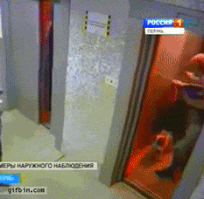
基于规则的优化示例
create table test (col1 unique, col2)
select col1, sum(col2)
group by col1
系统并不执行分组操作

Slide 24
查询代价
查询处理对各种资源的使用情况
磁盘存取 （简化为磁盘块传送数）
CPU时间
通信开销
一个重要的影响因素：主存中缓冲区的大小M
最好的情形，所有的数据可以读入到缓冲区中
最坏的情形，缓冲区只能容纳数目不多的数据块

Slide 25
代价估算
访问方法 | 估计代价（逻辑读的数量）
表扫描 | 表所占用的全部数据页的数量
聚簇索引 | 索引的高度＋要扫描的页的数量（要扫描的页的数量＝满足条件的行的数量/每个数据页所包含的行的数量）
堆上的非聚簇索引 | 索引的高度＋叶结点所指的页面数＋满足条件的行的数量（可能所有的行均不在同一页中，所以要得到一行就必须要一次逻辑读）。由于相同的数据页经常要读取多次（从缓冲区中读取），所以这样逻辑读的数量将比表的页面数要多
聚簇索引上的非聚簇索引 | 索引的高度＋叶结点所指的页面数＋（满足条件的行的数量×搜索一个聚簇索引码的代价）
非聚簇覆盖索引 | 索引的高度＋索引的叶结点所占用的索引页（满足条件的行数/每个叶页面包含的行数）。这种方式并不需要访问数据页，因为所需的信息都已经包含在索引的码值中了。

Slide 26
统计信息
关系 R的统计信息
T(R) : R中的元组数
S(R) : R中每个元组的字节数
B(R): R中所有元组所占据的块数
V(R, A) : R的属性A上的唯一值的个数
f(R): 每个块上的R中元组的最大数目
索引 i的统计信息
HT(i): 索引的层数
LB(i): 索引叶结点的块数

Slide 27
统计信息
create statistics my_stat on R(A)
select * from sys.stats
dbcc show_statistics ( 'R', 'my_stat‘ )
with histogram
避免统计信息的过时
统计信息的生成：抽样、查询反馈

Slide 28
基本运算的实现
每一个基本的代数运算都有多种不同的实现算法 ， 适用于不同的情况
等值条件，范围条件
数据是聚集的，数据是非聚集的
相关属性上有索引，相关属性上没有索引
执行代价不同

Slide 29
选择运算
全表扫描
方法：依次访问表的每一个块，对于每一个元组，测试它是否满足选择条件。
代价： B(R)
如果是码查找， B(R) /2
缺点： 效率低
优点：对关系的存储方式没有要求，无需索引
适用于任何选择条件

Slide 30
等值比较选择 σ_{A＝v}（r）
利用有序主索引
在B+树索引中找到相应的叶结点，其中包含指向满足该等值条件的记录的一个或多个指针。(满足条件的记录在一个块或相邻的多个块中)
代价：I/O操作次数等于B+树的高度，加上包含具有搜索码值的记录的磁盘块数

Slide 31

等值比较选择
利用有序辅助索引
在B+树索引中找到相应的叶结点，其中包含指向满足该等值条件的记录的一个或多个指针。(满足条件的记录可能在不相邻的多个块中)
代价：I/O操作次数等于B+树的高度，加上检索到的记录数目

Slide 32
等值比较选择
利用无序索引
通过计算散列函数找到相应的桶，在桶中检索到满足该等值条件的一条或多条记录
代价：I/O操作次数等于到桶的定位，加上存储桶所包含的块数

Slide 33

非等值比较选择 σ_{A>v}（r）
利用有序主索引
在索引中查找v值以检索出满足条件A＝v 的首条记录。从该元组开始到文件尾进行文件扫描返回所有满足该条件的元组
代价：I/O操作次数等于B+树的高度，加上包含满足搜索条件的记录的磁盘块数

Slide 34
非等值比较选择
利用有序辅助索引
在索引中查找v值以检索出满足条件A＝v 的首个索引条目，从该索引条目直至最大值索引条目提供了指向满足条件的记录的指针，根据指针逐个取实际记录
代价：I/O操作次数等于B+树的高度，加上满足搜索条件的记录数目

Slide 35
排序
原因
SQL查询可以指定对输出进行排序
关系运算的某些操作，如连接运算，排序后实现高效
对于可放进内存的关系，使用如快排序之类的技术。对不能放进内存的关系，使用外排序
外排序：创建有序段＋N路归并
所有的输入数据最初分成许多有序的归并段文件，然后不断归并成许多更大的归并段文件，直到剩下一个文件为止

Slide 36
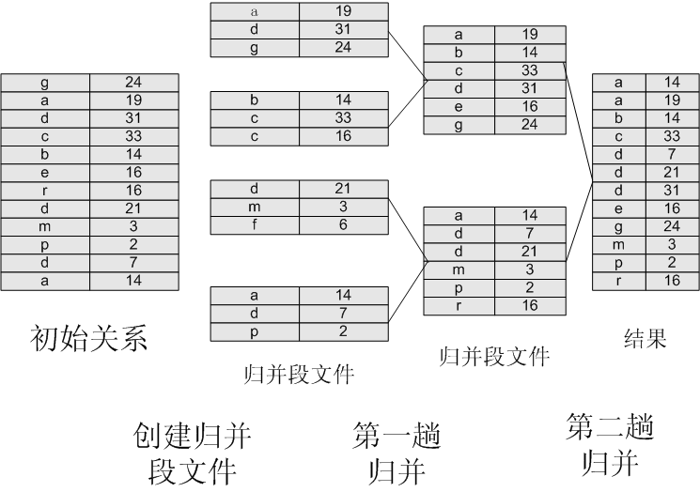
多路归并排序

Slide 37

连接运算
嵌套循环连接
块嵌套循环连接
索引嵌套循环连接
归并连接
散列连接

Slide 38
嵌套循环连接
计算θ连接 r ⋈_{θ} s
for each tuple t_{r} in r do begin
for each tuple t_{s} in s do begin
测试元组对(t_{r} ,t_{s}) 是否满足连接条件θ
如果是, 将t_{r} • t_{s} 加入到结果中
end
end
r 称为连接的外关系, s 称为内关系
不需要索引, 可用于任何连接条件

Slide 39
块嵌套循环连接
for each block B_{r} of r do begin
for each block B_{s} of s do begin
for each tuple t_{r} in B_{r} do begin
for each tuple t_{s} in B_{s} do begin
检查 (t_{r},t_{s}) 是否满足连接条件
如果是, 将t_{r} • t_{s} 加入结果
end
end
end
end
在外层循环中使用较小的关系代价略小

Slide 40

索引嵌套循环连接
如果满足下列条件, 索引查找可以代替文件扫描
是等值连接或自然连接
在内关系的连接属性上存在索引
对外关系r 的每个元组tr，利用索引查找内关系s 的与tr 满足连接条件的元组

Slide 41
归并连接
在当前R和S块的前端查找连接属性的最小值
如果这个值在另一个关系的前部没有出现，那么就删除具有这个值的元组
否则，找出两个关系中的这个值的所有的元组，如果需要，从排序的R或者S中读取块，直到不再有其他的元组
进行连接，输出和这个值相关的所有得到的结果元组
如果一个关系在内存中已经没有要考虑的元组了，那么就重新装载为这个关系而设定的缓冲区

Slide 42
归并连接
R1.C R2.C
10 5
20 20
20 20
30 30
40 30
50
52
x
x
j
i
x
x
x
jj
x
x
x
x
x
x
Finished

Slide 43
散列连接
适用于自然连接和等值连接
基本思想
将两个关系按连接属性值划分成有相同散列函数值的元组集合
关系r在一个散列划分中的元组只需要与关系s在对应的划分中的元组相比较
在r和s的每一对划分中进行索引嵌套循环连接（散列索引）

Slide 44
散列连接
hash: mod 4
探测输入
生成输入
R1 Buckets R2
2
4
3
5
8
9
5
4
12
3
13
8
11
14
4，8
4，8，12
5，9
5，13
2
14
3
3，11

Slide 45
各种连接策略比较
如果一个连接输入很小（比如不到 10 行），而另一个连接输入很大而且已在其连接列上创建索引，则索引嵌套循环是最快的连接操作
如果两个连接输入很大，并已在二者连接列上排序（连接列上有索引），则合并连接是最快的连接操作
哈希连接可以处理很大的、未排序的非索引输入
如果两个连接输入都很大，而且这两个输入的大小差不多，则预先排序的合并连接提供的性能与哈希连接相似。然而，如果两个输入的大小相差很大，则哈希连接操作通常快得多
合并连接和哈希连接只能用于等值连接，对于非等值连接，只能用嵌套循环连接

Slide 46
多表连接
N个表可能的连接种类有N!个
对少于或等于4个的表连接采用验证全部组合的方法，对于超过4个的表连接，以4个表为一组进行验证
ABCDEF6个表，先求出其任意4个表组合中代价最小的，不妨设为BCDF，则表B作为最外层表，剩余5个表ACDEF，再求出其任意4个表组合中代价最小的，不妨设为CDEF，则表C作为次外层表，最后按通常方法确定剩余表的最佳连接顺序，假设为DEFA，则最后表连接顺序为BCDEFA

Slide 47
集合运算
用相同的散列函数对两个关系进行划分，由此得到各个划分，对关系r的一个划分建立内存中的hash索引，然后针对每一个划分进行以下的步骤：
并
把S中相应划分中的元组加入以上的hash索引中，条件是元组不在hash索引中。把hash索引中的元组加入到结果中
交
对S中相应划分中的每一个元组，检索hash索引，若它出现在其中，就将该元组写入结果
差
对关系s相应划分中的每一个元组，检索hash索引，若它出现在其中，就将它从hash索引中删除。将hash索引中剩余的元组加入结果中

Slide 48
去重
用排序的方法
创建归并段文件时可以发现重复元组，并在将归并段文件写回磁盘之前去除重复元组，从而减少块传输次数
归并时再去除剩余的重复元组
用散列的方法
基于整个元组上的一个散列函数对关系进行划分。
每个分划被读入内存，建立内存中的散列索引
建立散列索引时，只有不在索引中的元组才被插入。否则，元组就被抛弃。分划中的所有元组处理完后，散列索引中的元组被写到结果中

Slide 49
查询执行方式
物化执行(Materialization)
生成输入为关系或已计算结果的表达式的结果， 在磁盘上物化(存储)
从最底层开始每次计算一个运算，将中间结果物化成临时关系，再进行下一层运算
物化执行总是可用的
将结果写到磁盘并读回来可能代价很高

Slide 50
查询执行方式
流水线化(Pipelining)
当一个操作正在执行中，就将部分输出元组送到父运算
流水线执行：同时计算多个运算，将一个运算的结果传到下一个运算
比物化执行代价要低，不需要将临时关系存储到磁盘
有时流水线不可用 – 如排序和散列连接
为了使流水线有效，使用能在接受输入元组的同时生成输出元组的执行算法.

Slide 51

迭代器
open()
getnext()
close()
选择
open：打开一个输入
getnext：一次一个项的读取每一个项，
如果遇上一个项符合条件的话，
就将这个项传递给下一个处理迭代器
Close：关闭输入

Slide 52

SQL提示
{ hash | order } group
{ merge | hash | concat } union
{ loop | merge | hash | concat } join
force order
index = < index_name | index_id >
forceseek | forcescan
fast < number_rows >
maxdop < N >
optimize for (@var = 22 )

